Slide 1
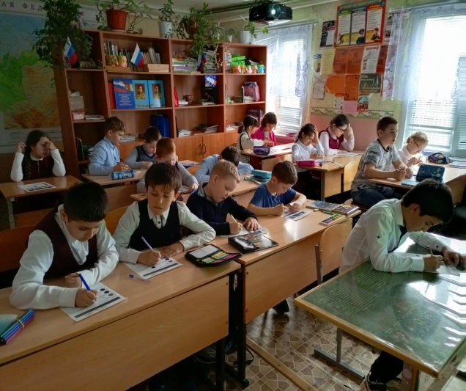
Обобщение опыта на заседании районного методического объединения учителей начальных классов «Патриотическое воспитание младших школьников как условие эффективной реализации Концепции духовно-нравственного воспитания и развития школьников»
Муниципальное общеобразовательное учреждение «Высоковская начальная общеобразовательная школа»
Подготовили: Моржилова Л.В.
Смирнова Н.И.

Slide 2
Что такое патриотизм?
В современном понимании патриотизм - это многовариантное понятие, трактующееся всеми неоднозначно и имеющее много различных определений..Ответ на вопрос «Что такое патриотизм?» в разные времена пытались дать многие известные люди нашей страны. С.И. Ожегов определял патриотизм как «…преданность и любовь к своему Отечеству и своему народу». Сегодня это чувство подвергается серьёзным испытаниям. Изменилось Отечество, пересматривается его прошлое, тревожит настоящее и серьёзно настораживает своей неопределённостью будущее. В настоящий момент произошла потеря общественного идеала. Средства массовой информации распространяют тотальную пошлость, антиколлективизм, антипатриотизм, вседозволенность, культ силы и жестокости, отказ от ценностей образования, познания, отечественной культуры. Поэтому воспитание патриотизма в современных условиях является неотъемлемой частью государственной политики, воспитательно-образовательного процесса образовательных и социокультурных учреждений. Школа-это дом, именно в школе патриотическое воспитание рассматривается как одно из главных средств национального возрождения.

Slide 3
Обобщение опыта
Работая учителями начальных классов более 38лет, мы пришли к выводу, что именно патриотизм включает в себя все направления воспитательной деятельности в начальной школе. Любовь к близким людям, к своей школе, к родному селу и родной стране играют огромную роль в становлении личности ребенка. Воспитание чувства патриотизма у детей – процесс сложный и длительный. Наша система работы по патриотическому воспитанию включает в себя четыре основных компонента:
- Патриотическое воспитание в системе уроков. Урочная деятельность. -Патриотическое воспитание во внеурочной деятельности.
- Патриотическое воспитание в рамках работы с родителями. - Участие в мероприятиях различного уровня. Патриотическое воспитание начинается с первых дней учёбы в школе. В учебниках по литературному чтению, окружающему миру, русскому языку, математике, есть много познавательного материала, на основе которого можно воспитывать маленьких патриотов. Уже в «Азбуке» под редакцией В.Г. Горецкого есть вопросы и задания по изучению истории родного края, своей страны. Уже с первых страниц мы знакомимся с русскими богатырями, царём Петром и городом на Неве , столицей нашей Родины - Москвой.

Slide 4
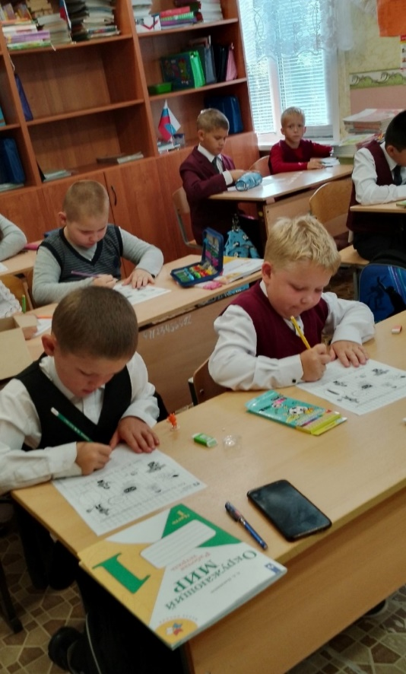
  Узнаём, почему в нашей стране такие государственные символы, что они означают.
Или возьмём учебник по окружающему миру А. А. Плешакова. Во 2 классе изучаем темы «Достоприме- чательности Москвы и Санкт – Петербурга», «История Московского Кремля». В разделе «Путешествие по городам и странам», 3 класс, есть тема «Золотое кольцо России». Уроки проводим так, чтобы вызвать гордость за Россию, за прекрасные города нашей страны, по которым любят путешествовать не только россияне, но и иностранные туристы. Путешествуя по городам, можно приобщиться не только к прекрасному, но и много узнать об истории нашего государства.

Slide 5
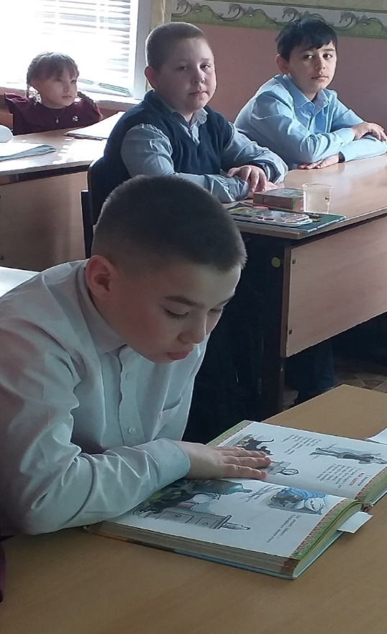
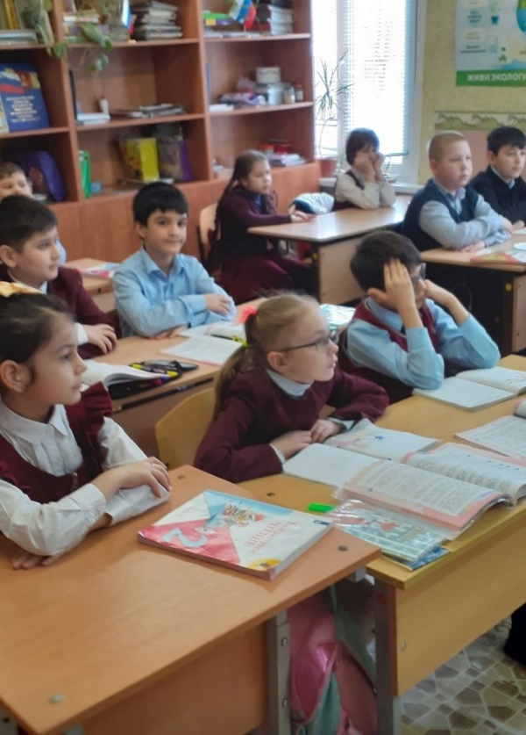
Возьмём теперь учебник по литературному чтению, авторы Климанова, Горецкий. В нём много произведений известных русских писателей. Много стихотворений о нашей стране, о красоте нашей природы, о хороших людях. Это хорошая почва, чтобы взрастить семена патриотизма, посеянные на уроках в душах наших детишек.
Или рассказ Леонида Пантелеева «Честное слово» (урок внеклассного чтения). Из этого произведения дети узнают, как важно держать слово, которое ты дал, как бы трудно тебе не было. Дети навсегда запомнят фразу: «Ещё не известно, кем он будет, когда вырастет, но кем бы он ни был, можно ручаться, что это будет настоящий человек». А разве может быть человек патриотом, не будучи настоящим человеком, который всегда выполнит обещание, которое однажды дал.

Slide 6
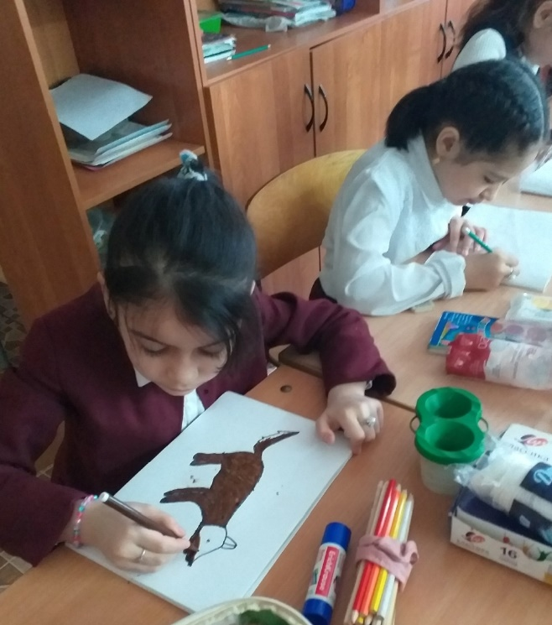
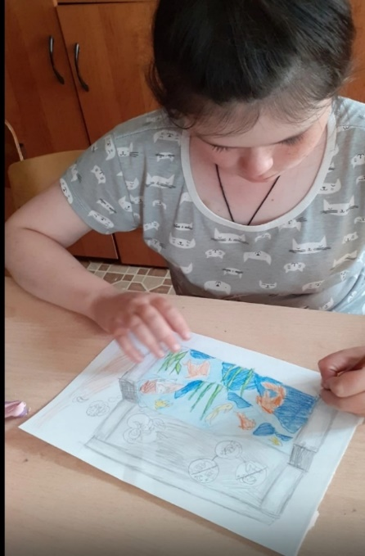
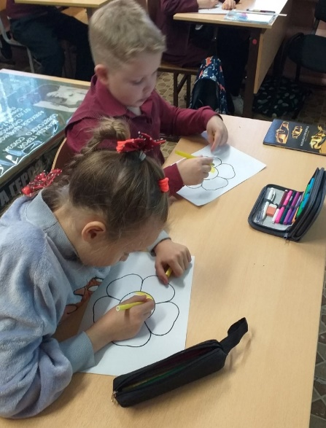
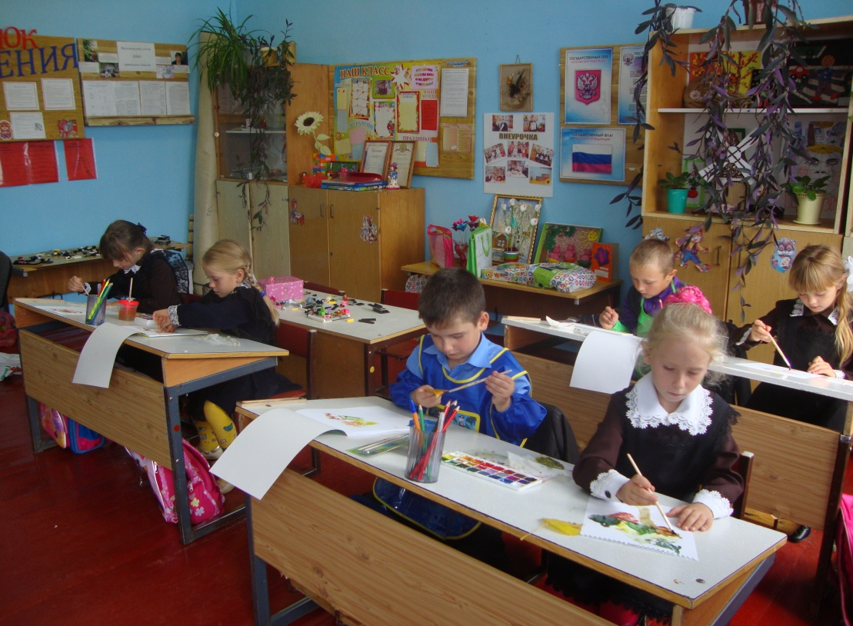

Урочная деятельность. Патриотическое воспитание заложено в каждом уроке.
Прививается чувство прекрасного, любовь к культуре.
На уроках изобразительного искусства и музыки развиваются творческие способности учащихся.

Slide 7
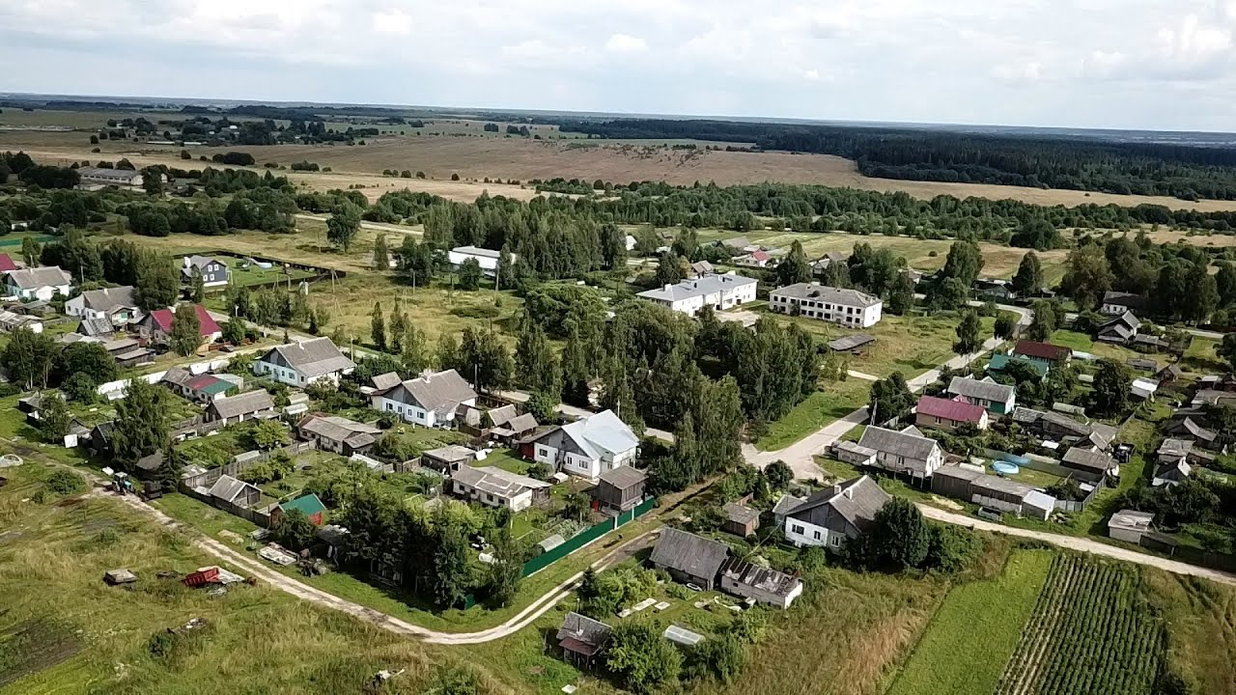
В работе используем проектную и исследовательскую деятельность, направленную на самостоятельное добывание знаний по истории нашего села, семьи.

Slide 8
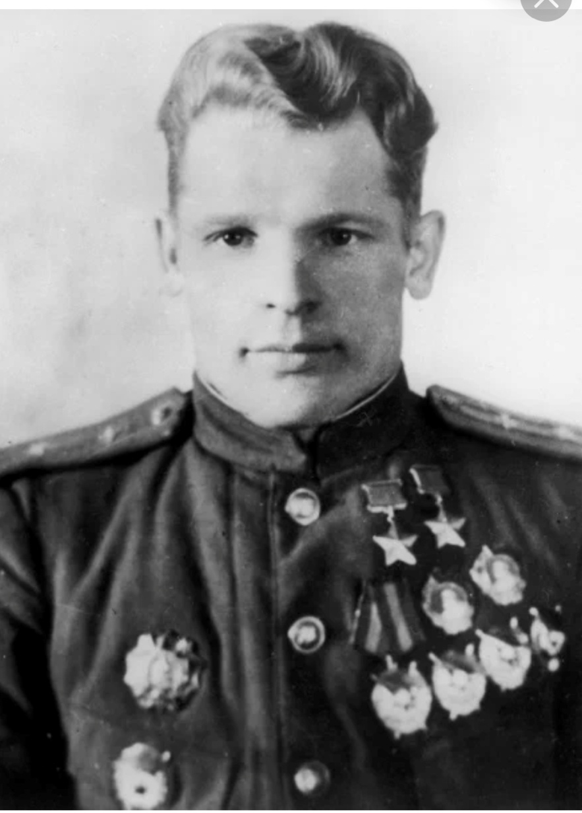
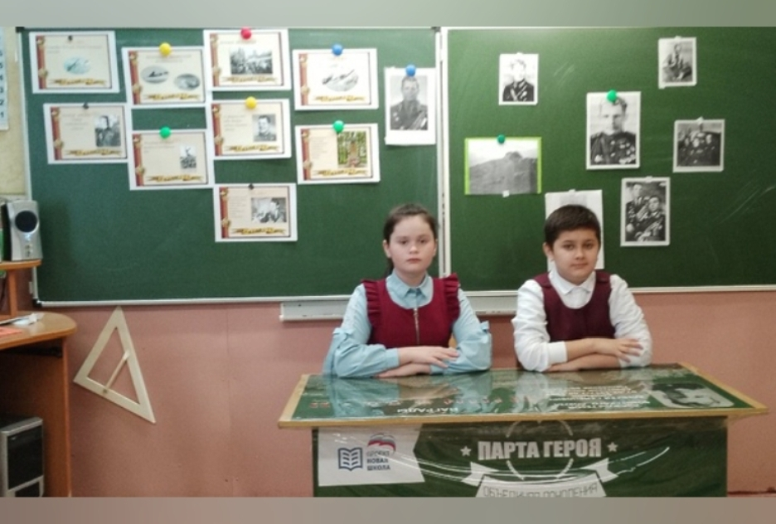
Наше новое поколение должно знать наших героев-земляков, гордиться ими и чтить память тех, кого нет уже с нами, кто дал им возможность жить в такой замечательной стране.

Slide 9
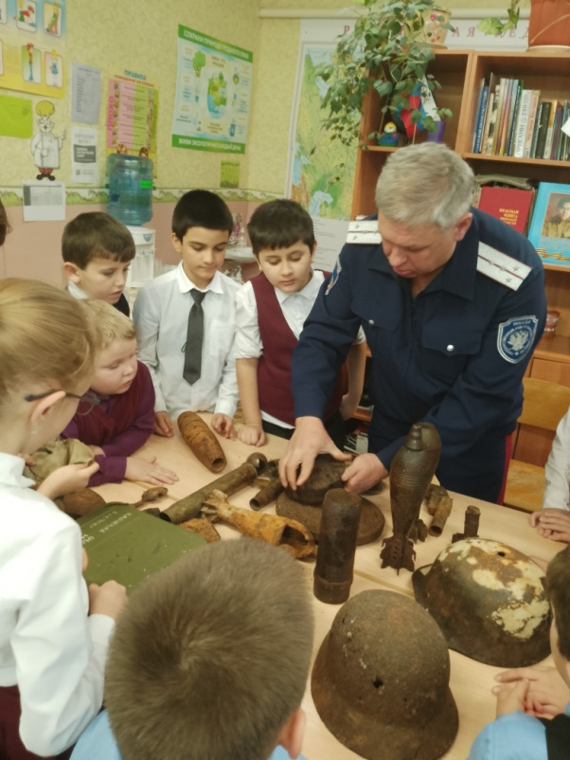
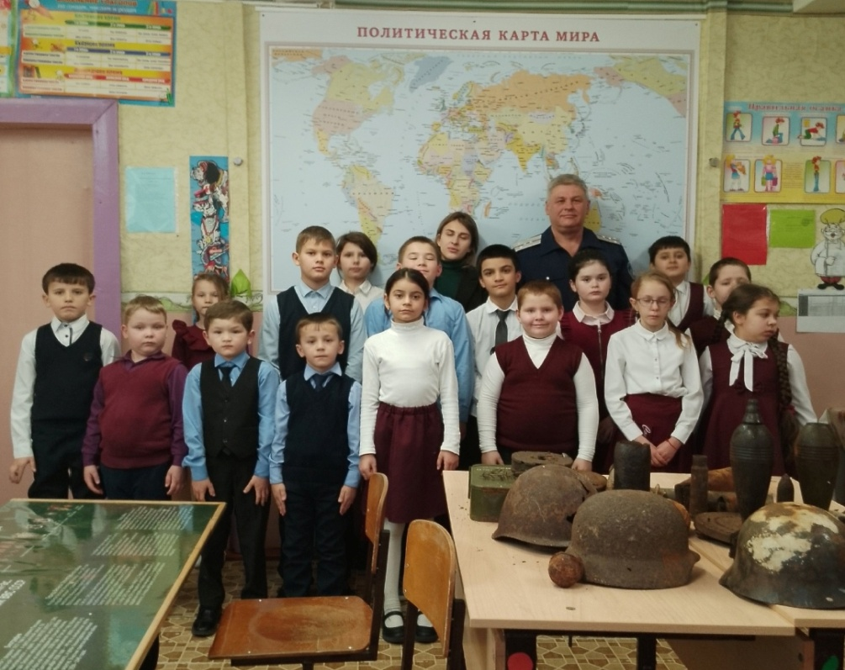
Знакомиться с артефактами Великой Отечественной войны.

Slide 10
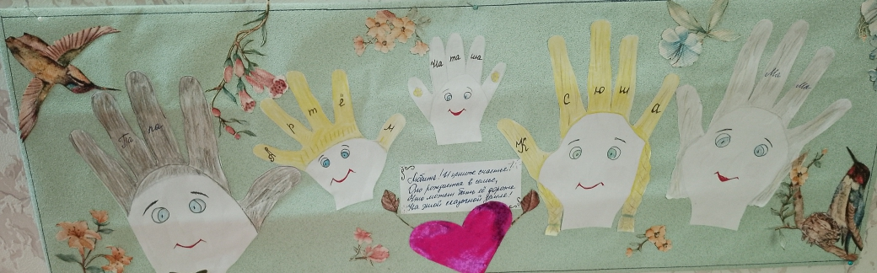
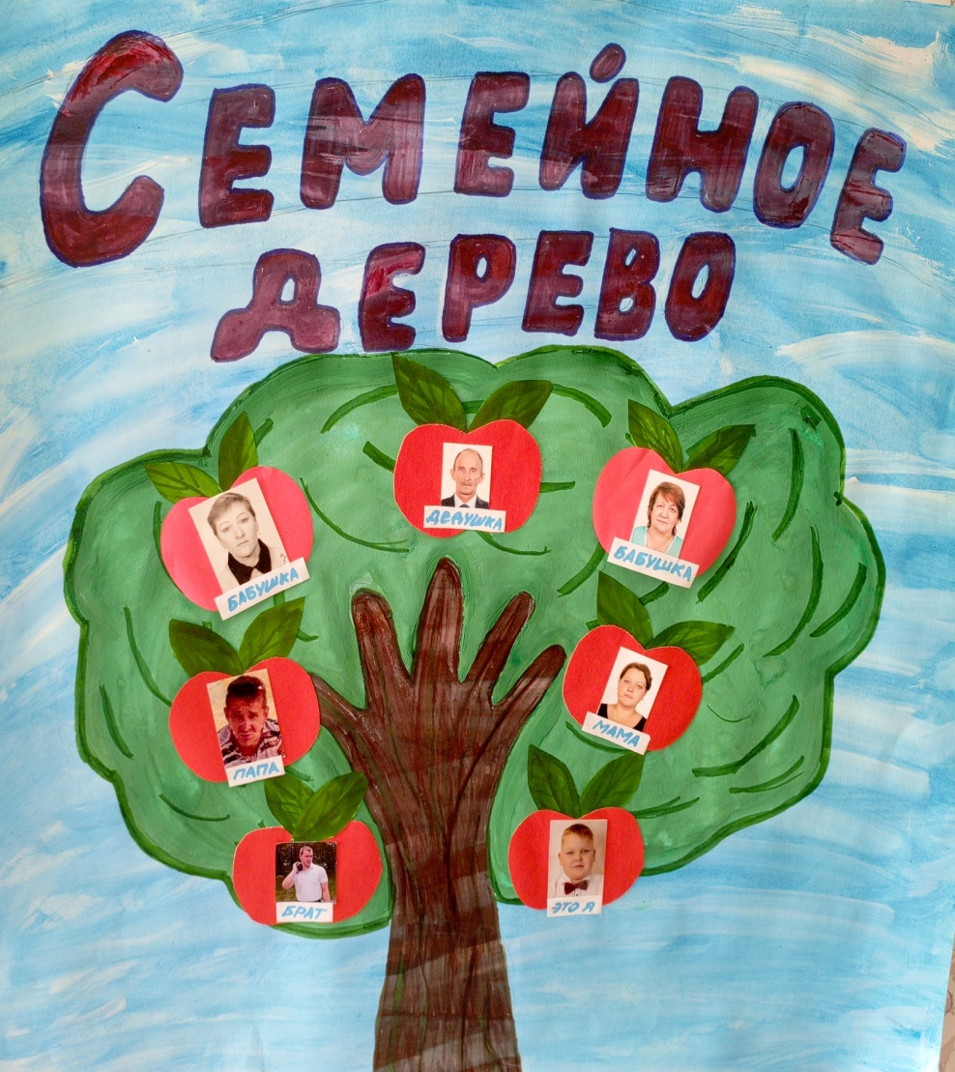
Ценно и то, что проектная деятельность позволяет объединить детей, родителей и учителей в совместную творческую, исследовательскую деятельность и формировать настоящее сообщество детей и взрослых. Над проектами мы работаем длительное время. Темы проектов самые разные.

Slide 11
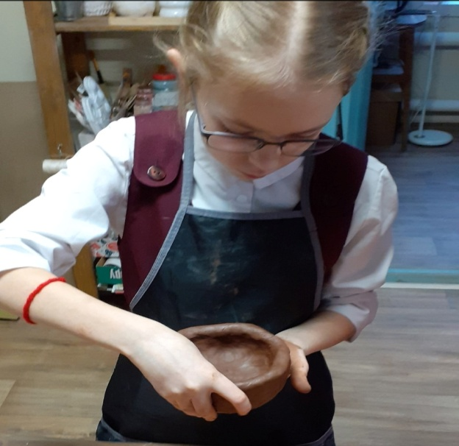
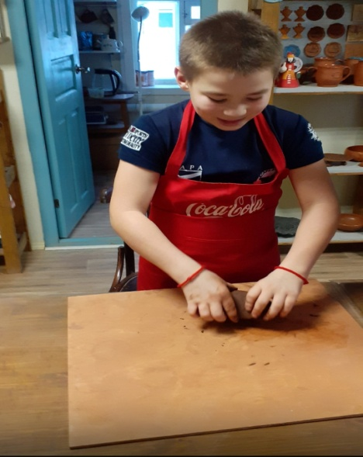
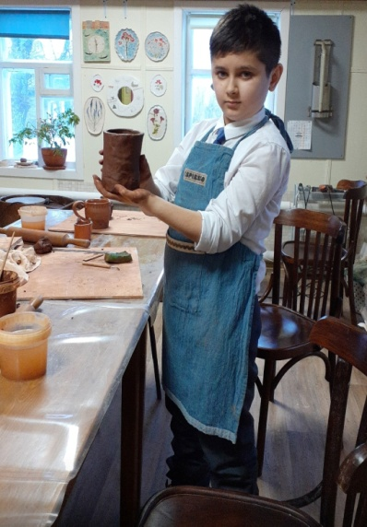
Патриотическое воспитание во внеурочной деятельности.
Не секрет, что искусство вызывает яркий эмоциональный отклик, воздействует на эмоциональную сферу сознания, помогает воспитывать чувства патриотизма, гуманизма, а также доброты, чувства долга, гордости, чести, справедливости и формирует отношение к окружающему миру, к миру прекрасного, любовь к культуре. Для этого разработали программу по внеурочной деятельности «Творческая мастерская». В неё включены темы, направленные на воспитание чувства патриотизма. Например, «Обычаи и традиции русского народа» , «Бабушкин сундук»
Коллективная поделка из солёного теста к празднику «Пасха»

Slide 12
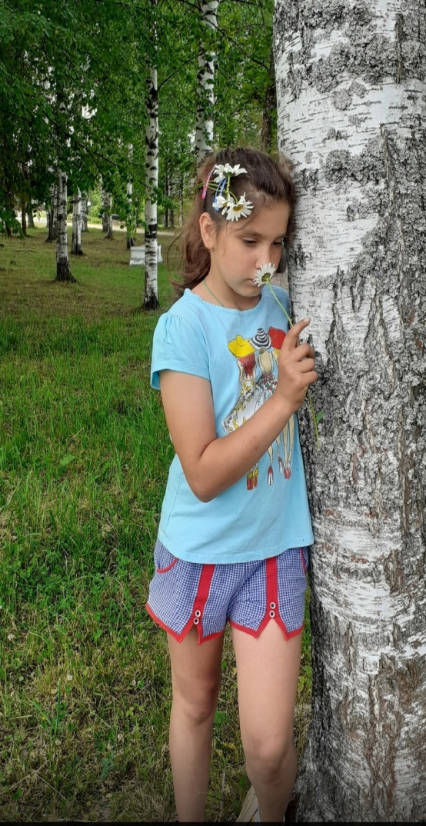
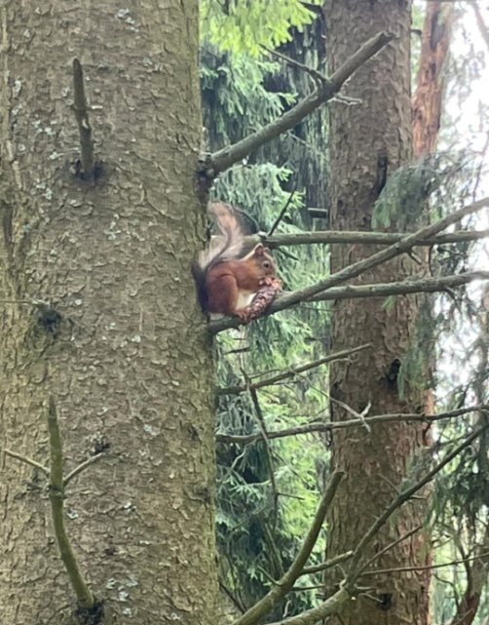
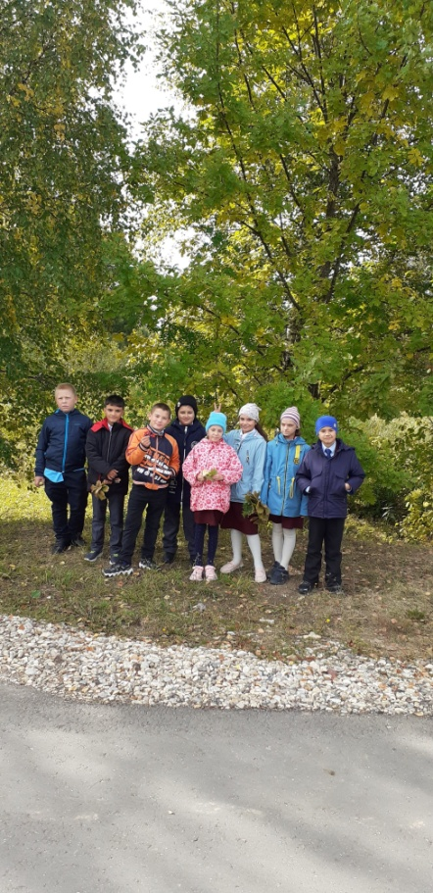
Люблю природу Родины моей!
(воспитание любви к своей Родине)

Slide 13
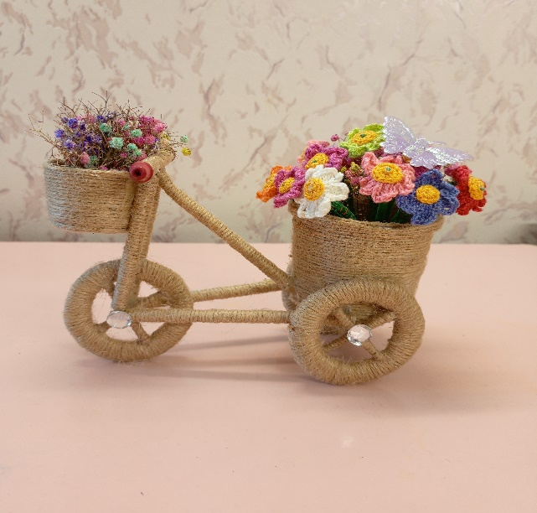
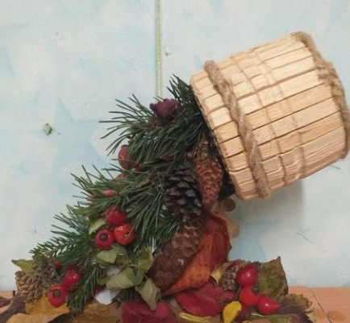
Занятия внеурочной деятельности по патриотическому воспитанию, направленные на познание историко-культурных корней, осознание неповторимости Отечества.Изучаем традиции и обычаи своих предков.
Если знакомить детей с историей и бытом русского народа в интересной для них форме экскурсии, игры, посещения музея с предшествующей и последующей творческой работой самих учащихся (поиск информации, рисунки, мини-сочинения,
поделки) ,то это будет способствовать развитию у них интереса, стремлению узнать больше о традициях, обычаях, истории народа и воспитанию чувства патриотизма, любви к своей Родине, развитию творческих способностей. Особенно запоминающимся моментом для формирования детского чувства патриотизма являются совместные с родителями творческие дела. Например, я практикую творческие поделки с родителями на тему «Устное народное творчество» . Вот результат творческого процесса. две из них были отмечена на региональном конкурсе.

Slide 14
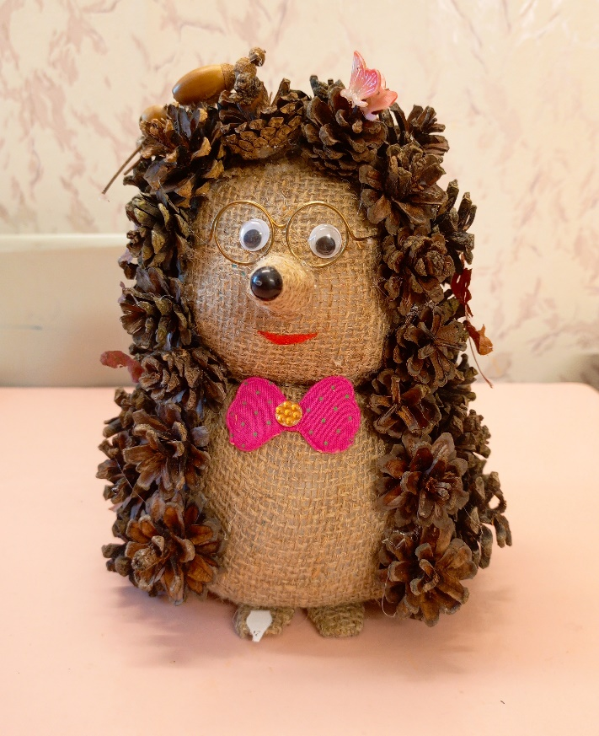
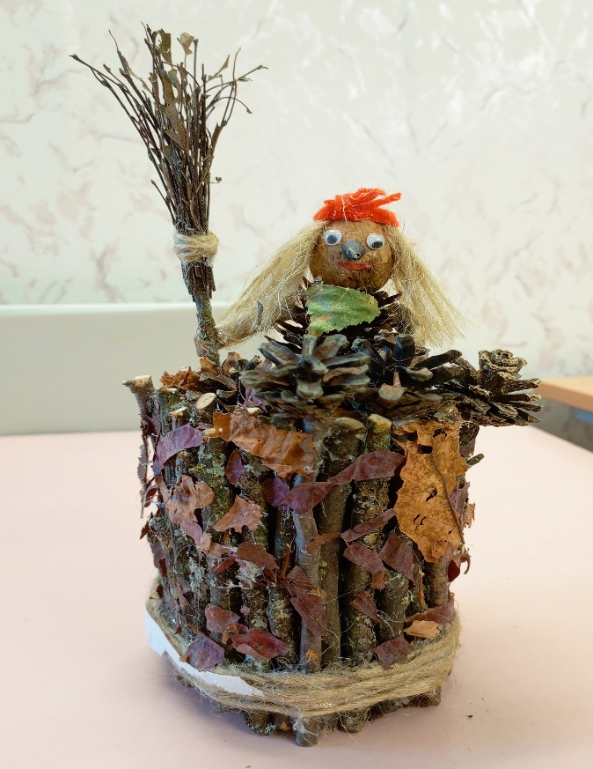
В мире устного народного творчества
Результат творческой работы обучающихся и родителей

Slide 15
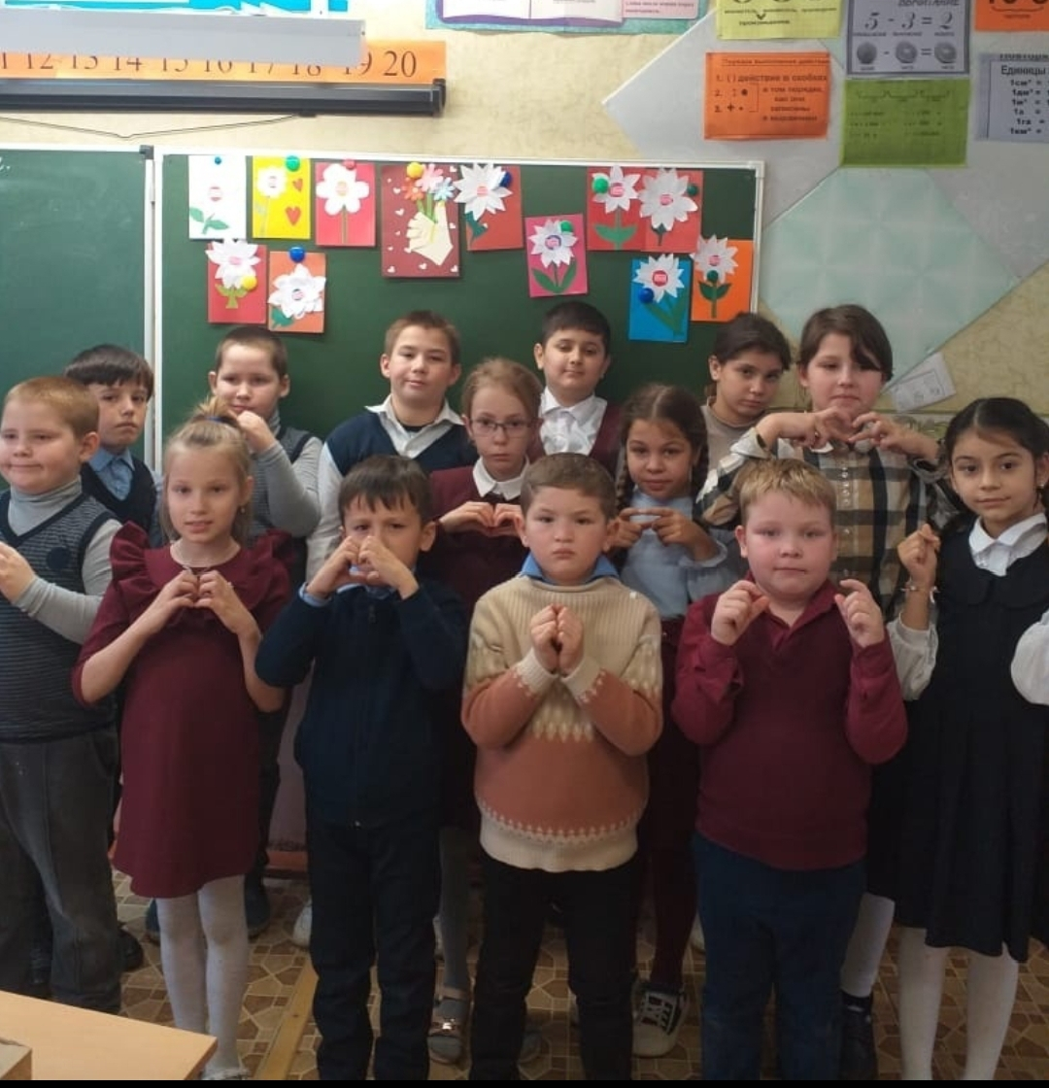
Стараемся добиваться наилучшего результата и предельной эффективности любого воспитательного дела в системе патриотического воспитания. Знаем, невозможно воспитать настоящего патриота без уважения и любви к родному дому, к родным и близким людям. Поэтому проводим классные часы . Классный час «Мама-милая, родная»

Slide 16
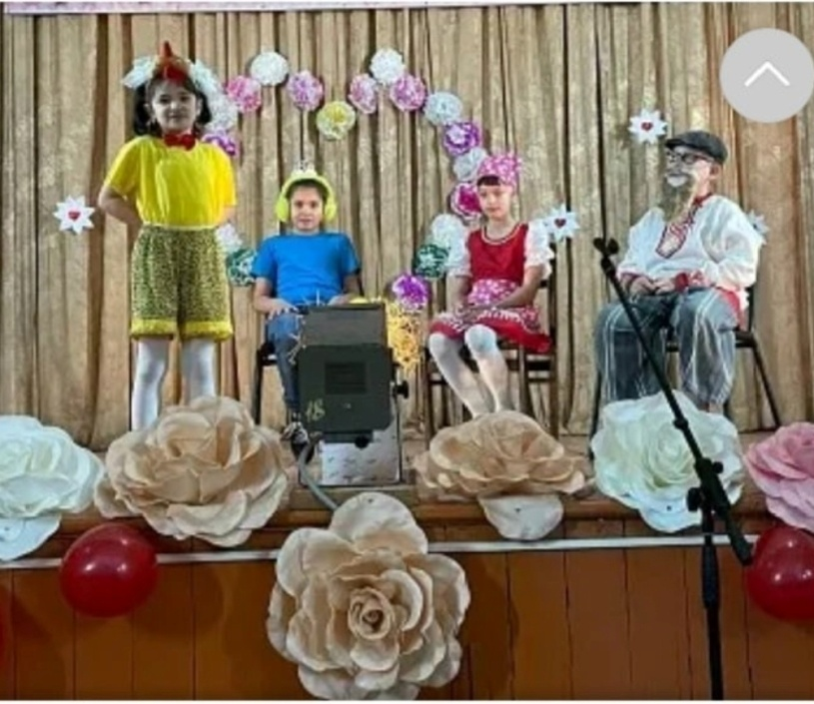
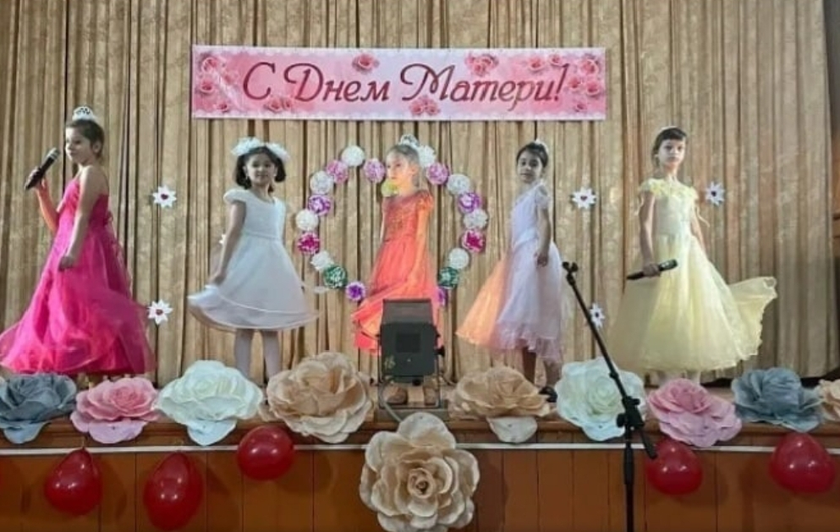
Общешкольное мероприятие «День матери»

Slide 17
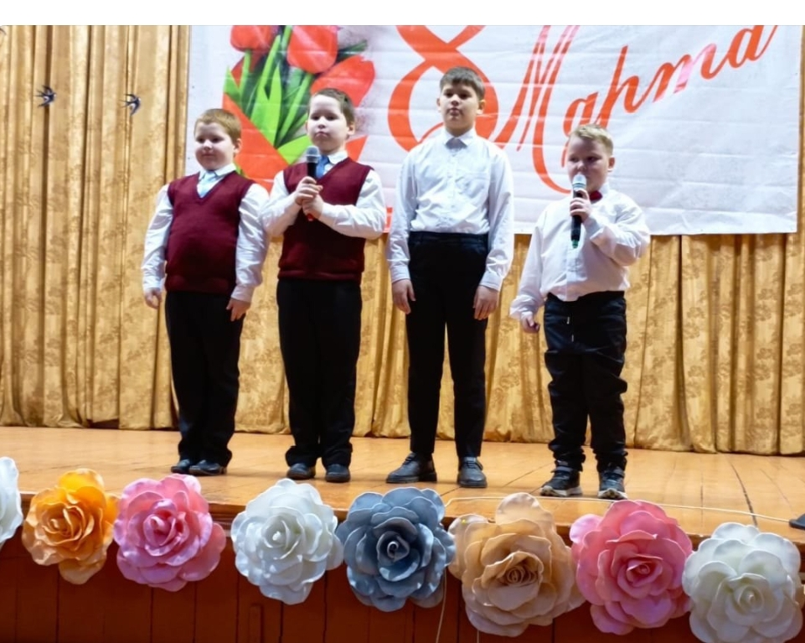
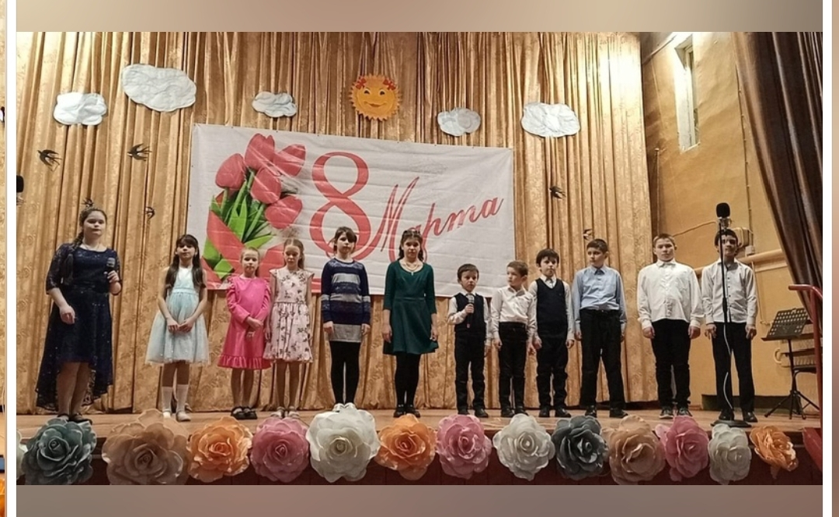
«Мамино кафе»

Slide 18
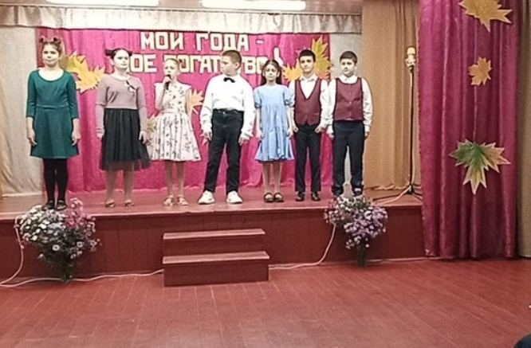
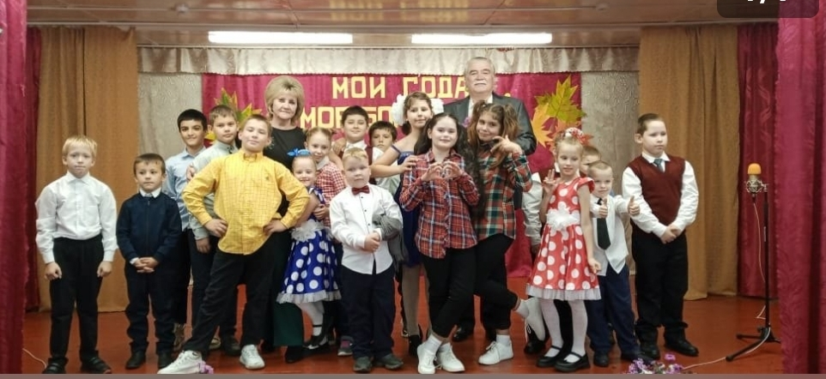
«Славим возраст золотой!»

Slide 19
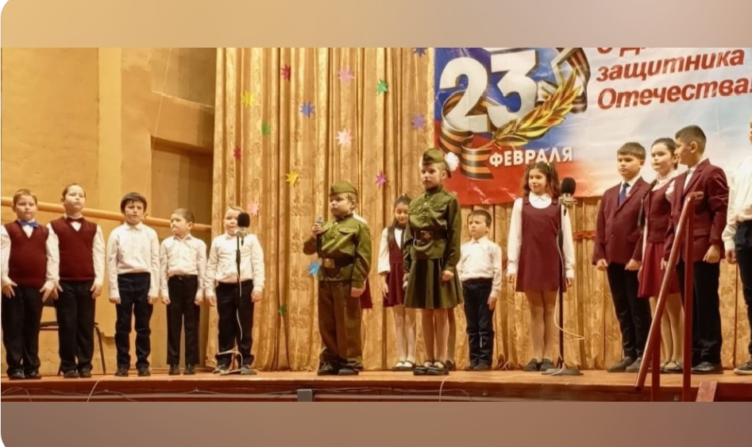
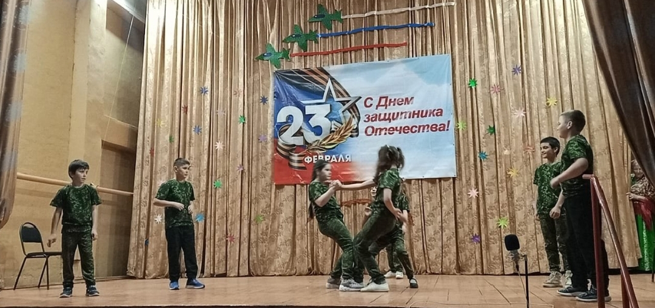
Классные часы «Моя малая родина», « Я - гражданин», «Чтобы помнили» ... Важно, чтобы у ребенка проявлялась гражданственность в чувствах, в сознании, в поведении. Способность сопереживания и внимательного отношения к окружающим людям, товарищам. Стало традицией школы проводить часы общения, т.е. празднования Дня 23 февраля .

Slide 20
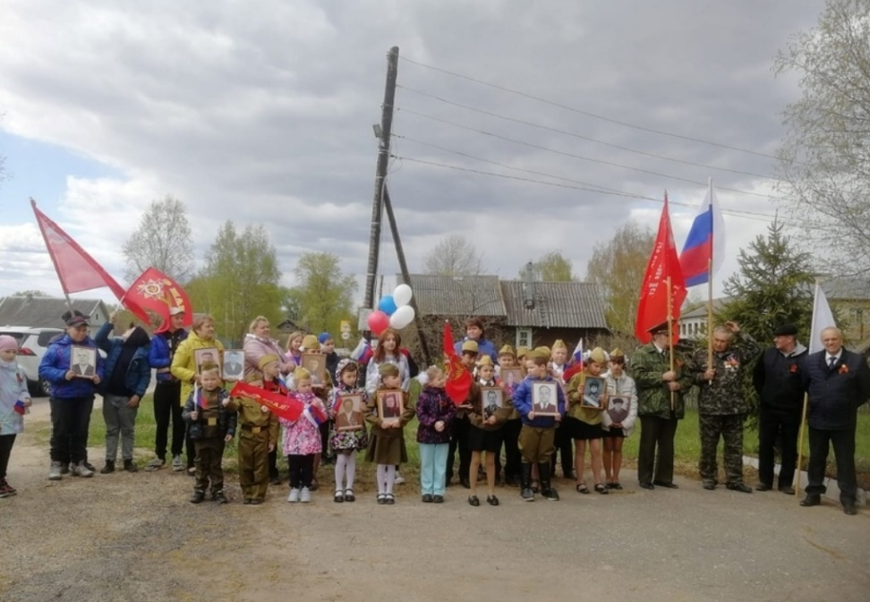
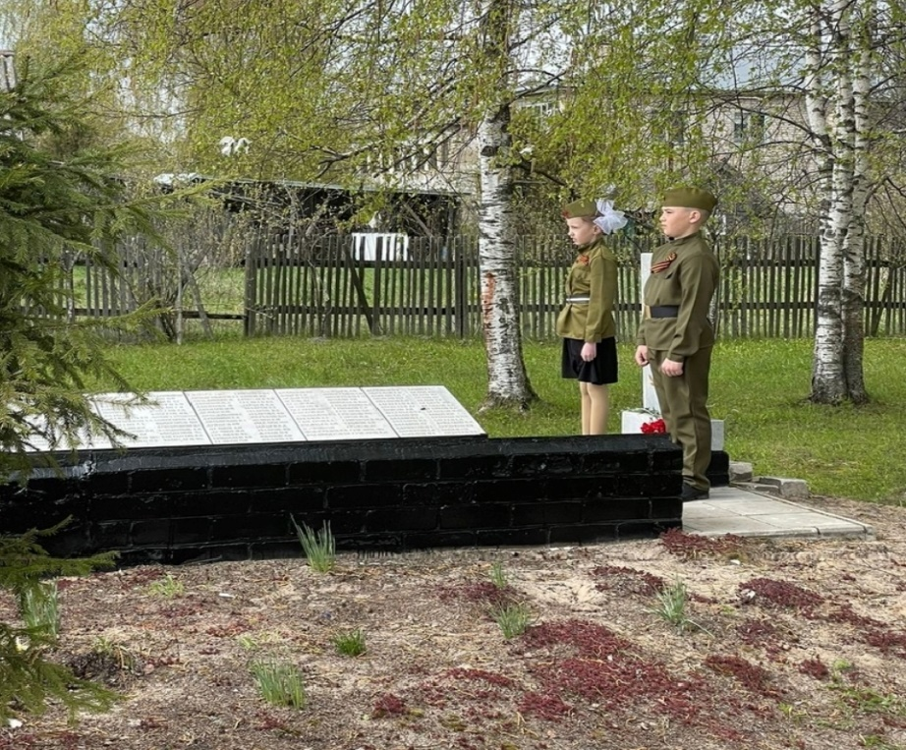
Помним сердцем.

Slide 21
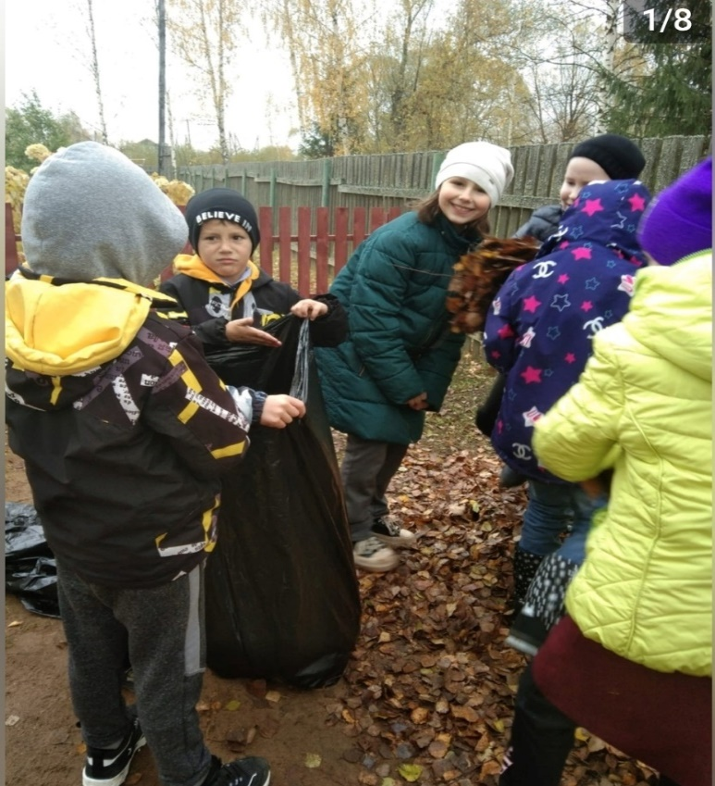
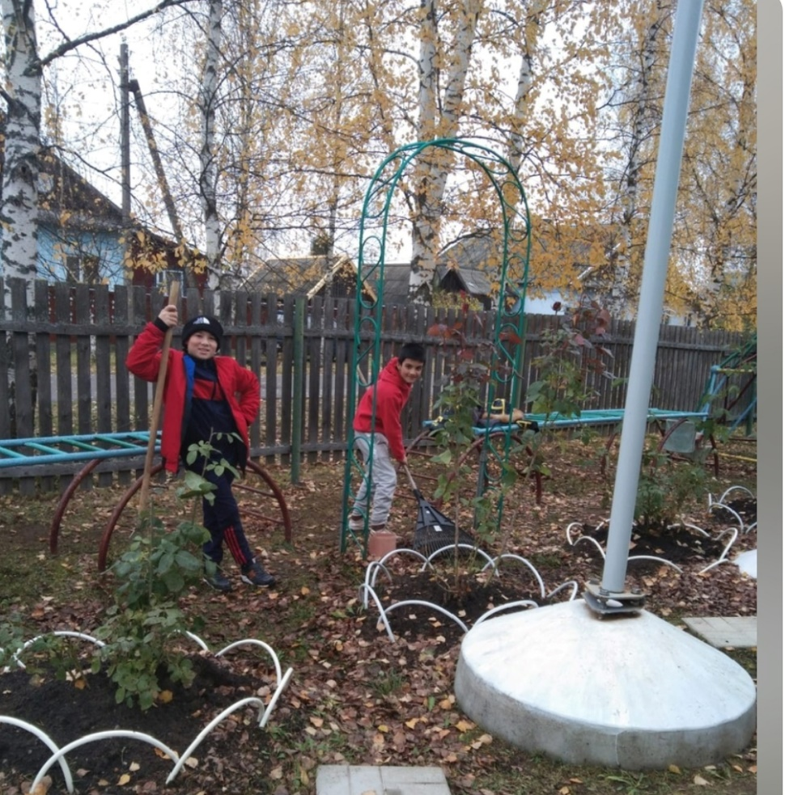
Эффективную воспитательную цепочку по воспитанию патриотизма в нашей работе составляет ,кроме любви к родителям, родному дому, к родным и близким людям, воспитание и уважение к старшим, к людям труда (приобщение детей к традициям народа, стремление чтить память погибших воинов, проявление уважения к людям пожилого возраста), это любовь к родной природе. Трудовой десант «Чистый школьный двор»

Slide 22
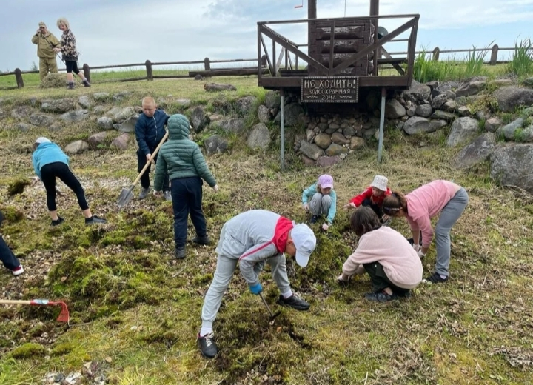
Акция Чистый родник»

Slide 23
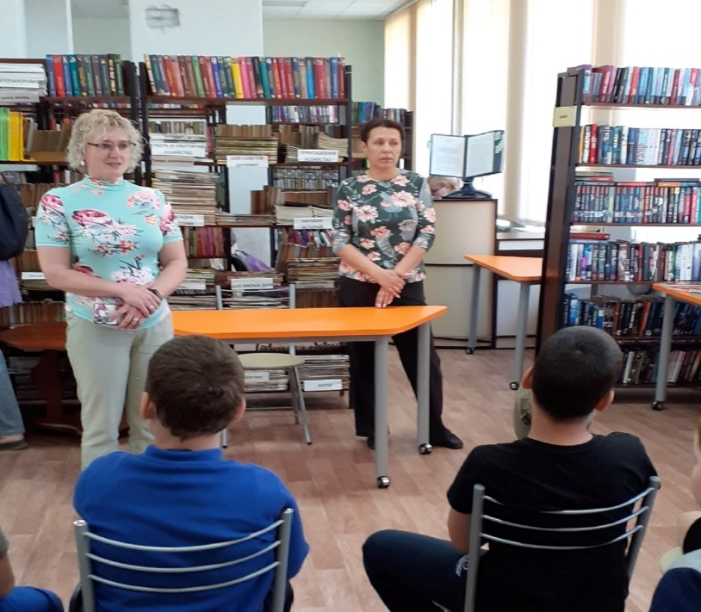
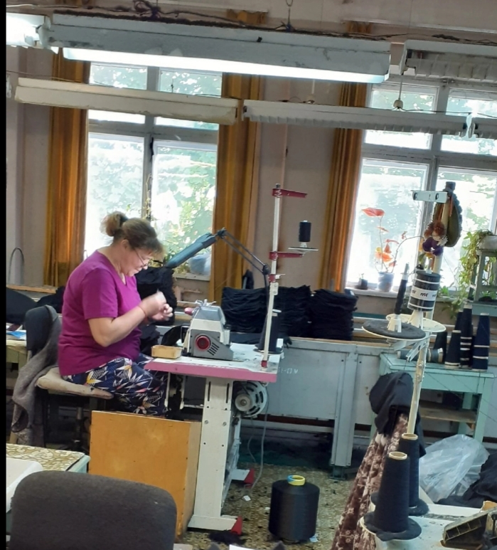
Воспитание интереса к промышленным объектам района, любви к родному краю через знакомство с населением и их основными занятиями....

Slide 24
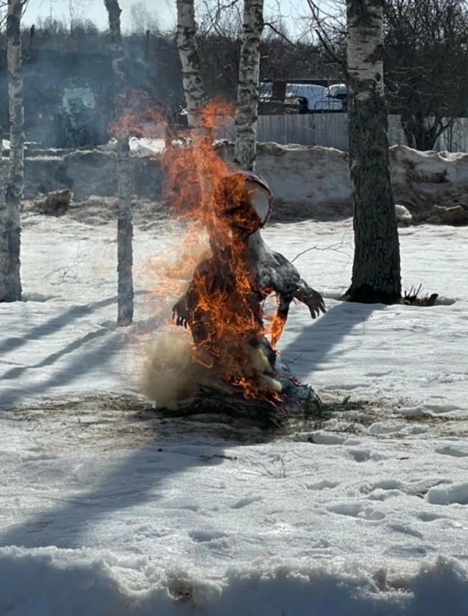
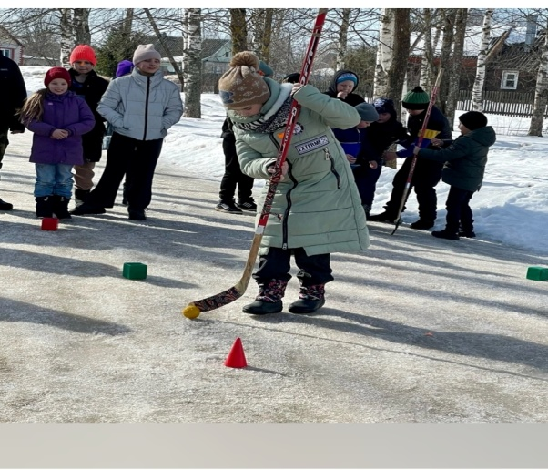
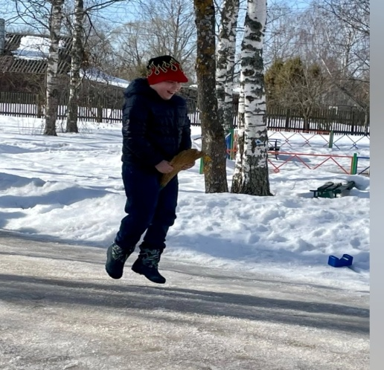
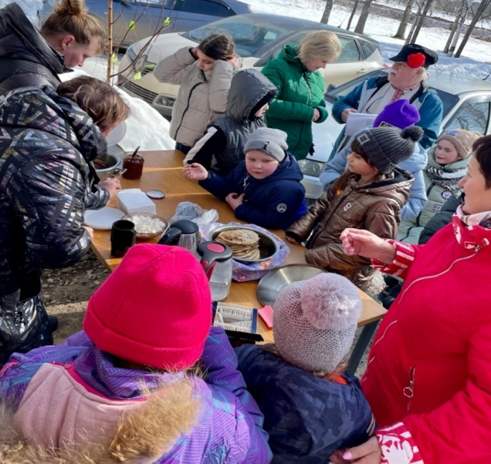
Особо стоит отметить и участие в общешкольных делах, предполагающее формирование патриотического отношения к Отечеству. Традиционным стало проведение совместно с досуговым центром Высоково всенародного праздника «Масленица»

Slide 25
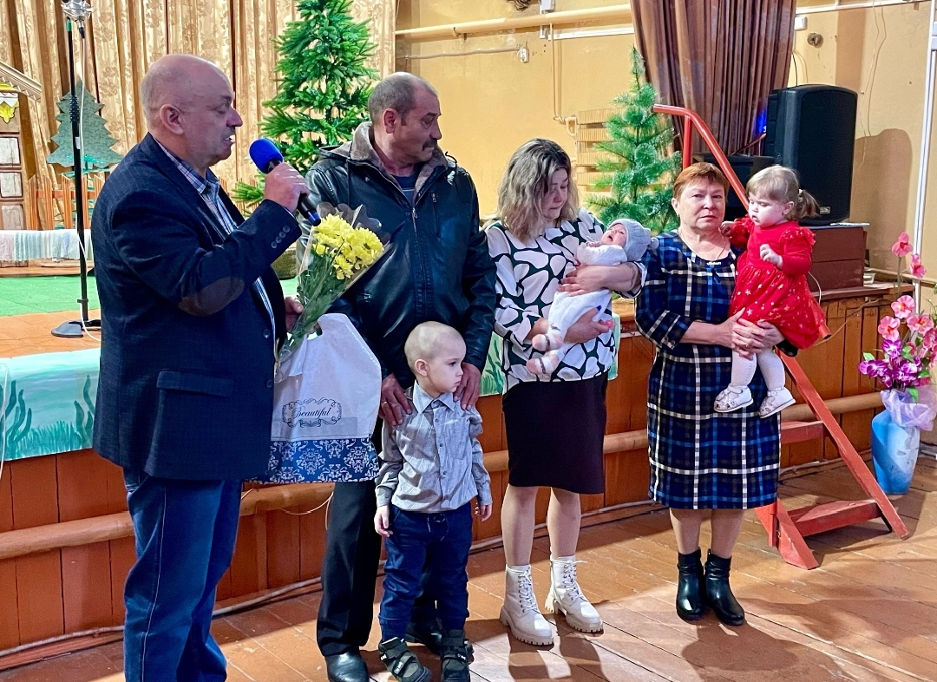
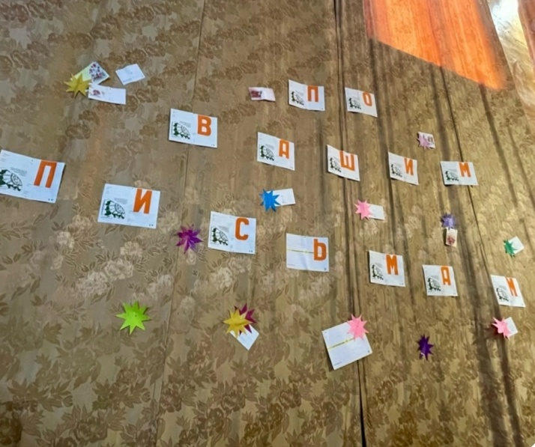
Крепка семья – сильна Россия. Праздничная программа «.По вашим письмам.»

Slide 26
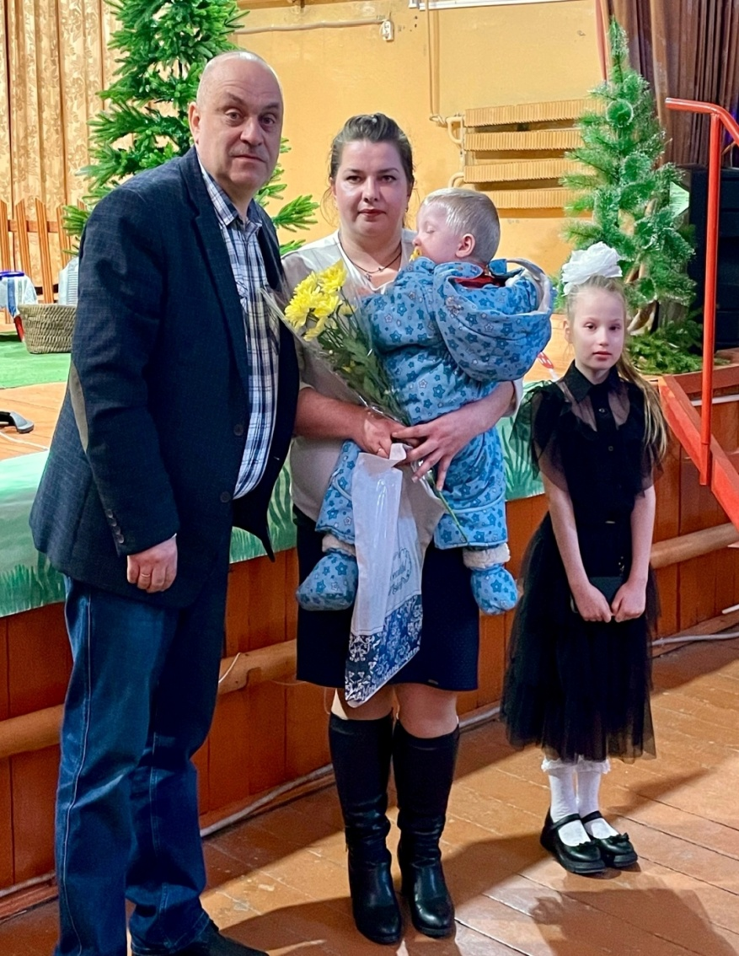
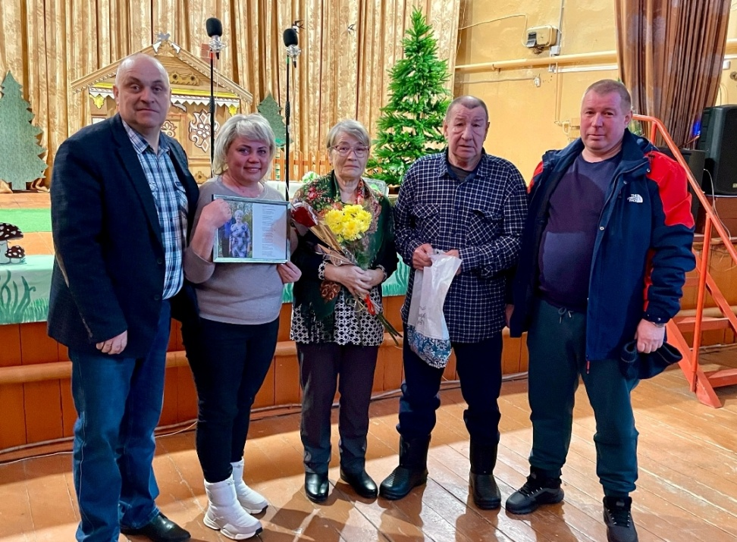

Slide 27
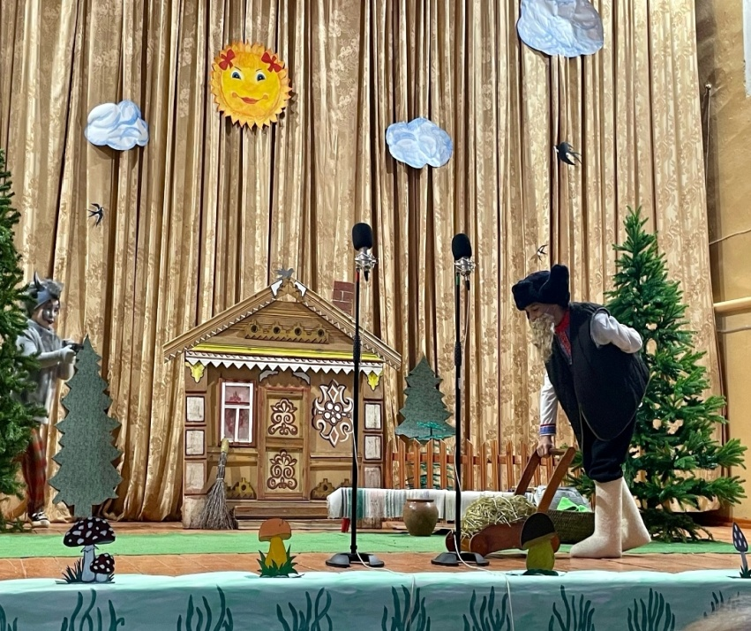

Участие в фестивале юных талантов «Мир театра.»

Slide 28


Slide 29

Знакомство с самобытной культурой тверских карел

Slide 30


Встречи с писателем,поэтом,баснописцем,автором детских пьес и стихов Евгением Фёдоровичем Леонтьевым, заслуженным изобретателем и заслуженным работником культуры РФ,композитором Викторией Константиновной Филатовой и знакомство с их творчеством.

Slide 31


А также с заслуженным работником культуры, актрисой театра и кино, Мариной Георгиевной Лобышевой – Ганчук, частой гостьей в нашей школе.

Slide 32


Вот в таких делах формируется коллектив и воспитываются патриоты!
Особое внимание в работе с детьми уделяется и воспитанию толерантности – умения терпеть, мириться с чужим мнением, быть снисходительным к поступкам других людей. Ожидаемые результаты: в процессе патриотического воспитания у обучающихся должны быть сформированы следующие качества личности: активная гражданская позиция; способность нести личную ответственность за судьбу своей семьи, села, Родины; чувство патриотизма, верности Родине и готовности служения Отечеству; духовность, нравственность, личная и общественная ответственность; - способность к саморазвитию.

Slide 33

СЧАСТЬЯ,
ЛЮБВИ,
РАДОСТИ,
СЕМЕЙНОГО
БЛАГОПОЛУЧИЯ!!!

Slide 34
Источники
Флаг России http://mkrf.ru/upload/iblock/b84/b84664730cff49343133bf8217973877.jpg
Ветка березы https://img-fotki.yandex.ru/get/15510/212433154.61/0_135c3f_c7b7f036_L.jpg
Ромашки http://www.promopharma.it/wp-content/uploads/2014/11/margh-lacrimilla-2.png
Ромашка http://www.playcast.ru/uploads/2016/05/20/18719641.png

